Slide 1
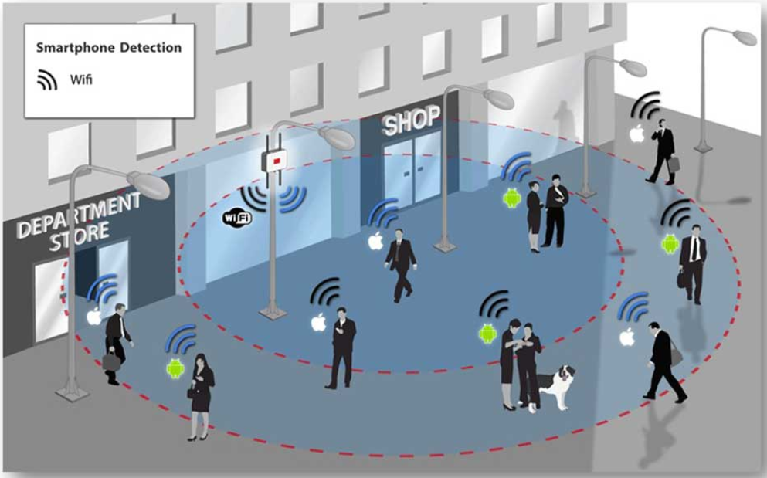


مکان یابی و فعالیت یابی در مکان بسته با استفاده از کانال های وای فای
ارایه دهنده: علی گودرزی

Slide 2
اهمیت موضوع

Slide 3
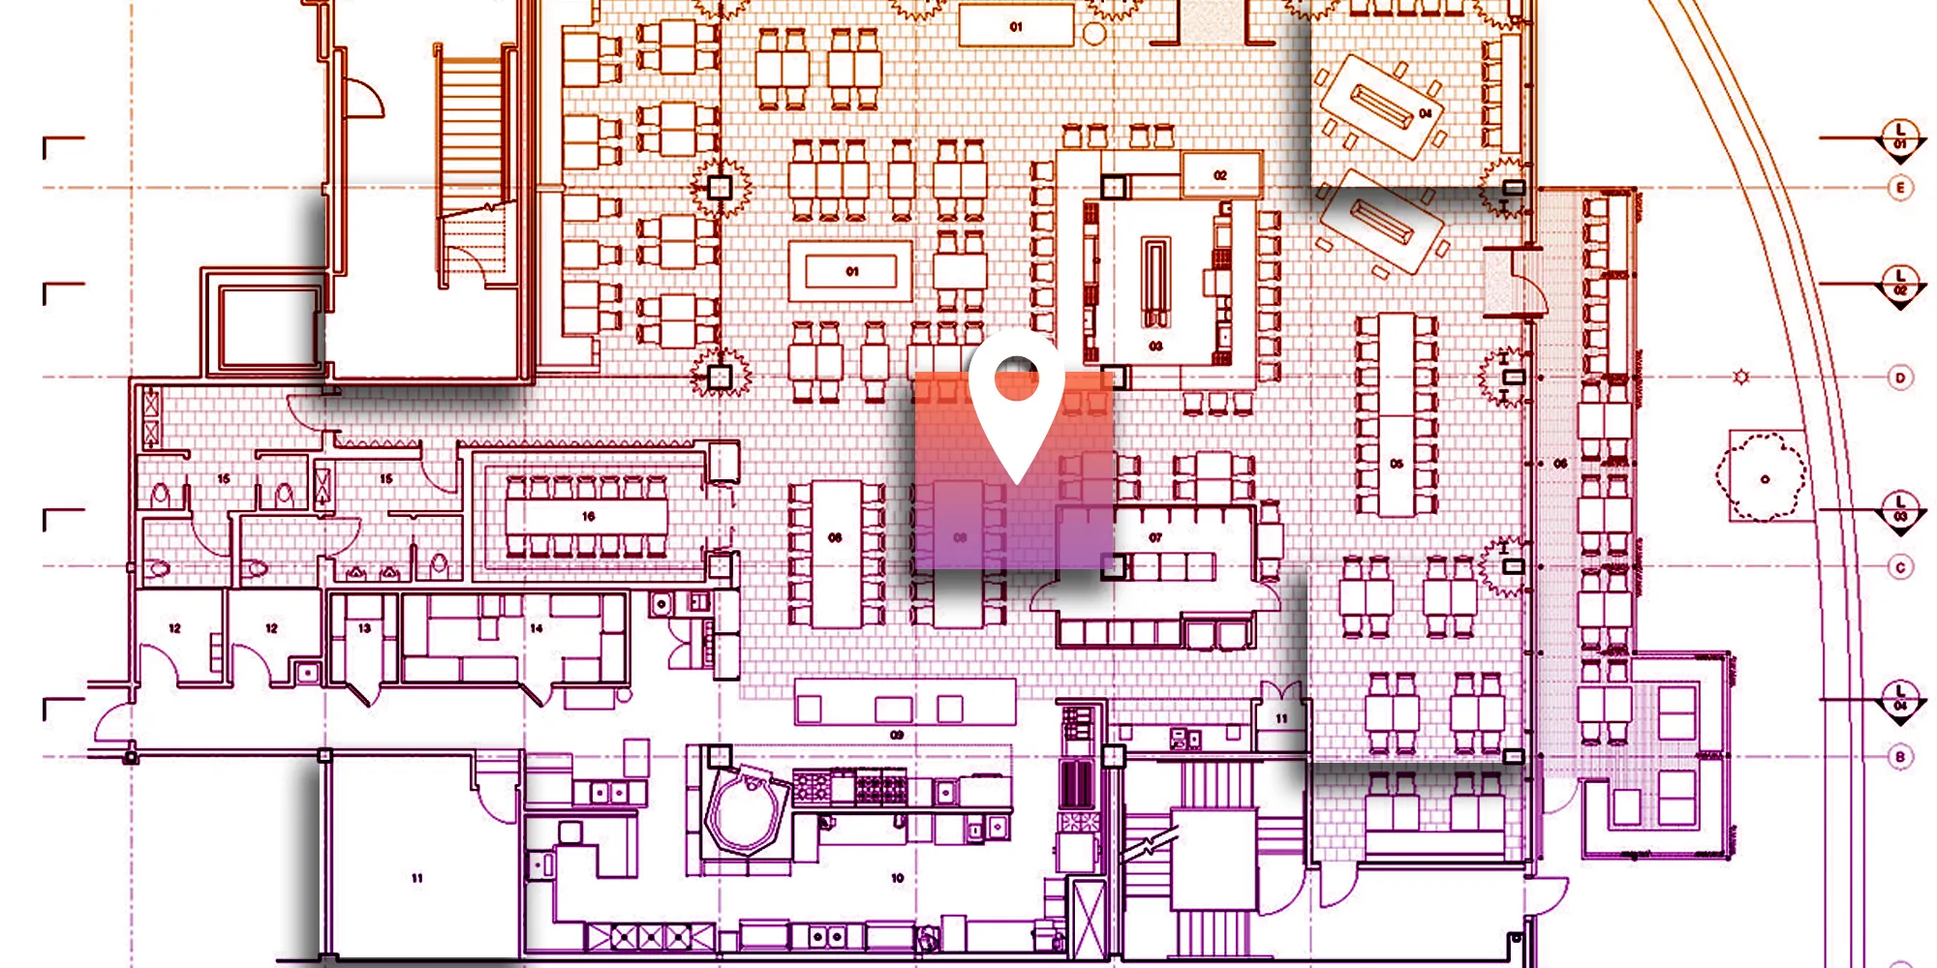

مقدمه
1980-1990
سیستم‌های بر اساسRFID
یکی از اولین روش‌ها برای مکان‌یابی داخلی، استفاده ازRFID بود که در دهه‌های 1980 و 1990 برای شناسایی و ردیابی اشیاء در محیط‌های محدود به کار می‌رفت.
1990-2000
ظهور تکنولوژی بی‌سیم
در این دهه، با پیشرفت تکنولوژی بی‌سیم، سیستم‌های مکان‌یابی داخلی شروع به استفاده از تکنولوژی‌هایی مانند بی‌سیمWi-Fi کردند. در این زمان، پروتکل‌هایی برای تحلیل سیگنال‌های بی‌سیم و تعیین موقعیت بر اساس قدرت سیگنال توسعه یافتند.

Slide 4
مقدمه
اوایل دهه 2000
پیشرفت در تکنولوژی بلوتوث: استفاده از بلوتوث برای مکان‌یابی داخلی به‌طور گسترده‌ای در این دوره توسعه یافت. تکنولوژی بلوتوث کم‌انرژیBLE به دلیل هزینه کم و مصرف انرژی پایین، محبوبیت بیشتری پیدا کرد.
سیستم‌های ترکیبی
در این دوره، سیستم‌های ترکیبی که از چندین فناوری مانند Wi-Fi، بلوتوث، و سنسورهای دیگر برای بهبود دقت مکان‌یابی استفاده می‌کردند، معرفی شدند.

Slide 5
مقدمه
دهه 2010 و بعد از آن
پیشرفت‌های قابل توجه
با ظهور فناوری‌هایی مانند GPS داخل ساختمان و پیشرفت‌های نرم‌افزاری، دقت و قابلیت اطمینان سیستم‌های مکان‌یابی داخلی بهبود یافت.
استفاده از تحلیل داده‌های بزرگ
تحلیل داده‌های بزرگBig Data و یادگیری ماشین Machine Learning به بهبود الگوریتم‌های مکان‌یابی و پیش‌بینی‌های دقیق‌تر کمک کردند.
فناوری‌های جدید
سیستم‌های جدیدی مانندUltra-Wideband (UWB) و سیستم‌های مبتنی بر تصویر(Computer Vision) نیز وارد میدان شدند و توانستند دقت بسیار بالایی را ارائه دهند.

Slide 6
DATA SET

Slide 7

تعداد نمونه
1
نوع فعالیت
2
کانال های وای فای
3
نرخ نمونه برداری
ویژگی های دارای اهمیت
4
باند وای فای
5
داده تصویری
6
نوع برچسب
7

Slide 8


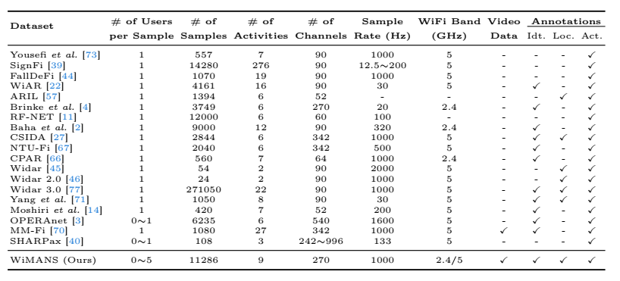
مقایسه دیتا ست ها

Slide 9
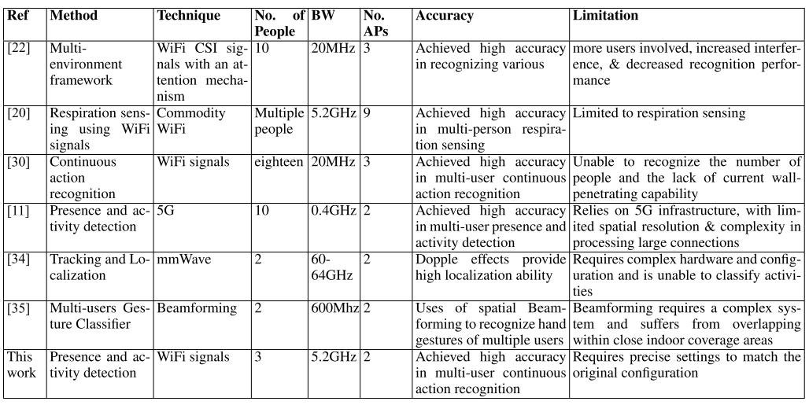
مقایسه روش ها :

Slide 10
ویژگی‌ها: شامل داده‌های Channel State Information (CSI) از دو باندGHz 2.4 وGHz 5. داده‌ها از 9.4 ساعت فعالیت‌های چندکاربره جمع‌آوری شده‌اند وضعیت CSI وهمچنین ویدیوهای همگام شده
1
تعداد فعالیت‌ها: 7 فعالیت مختلف (نشستن، راه رفتن، دویدن، و غیره).
2
WiMANS: A Benchmark Dataset for WiFi-based Multi-user Activity Sensing
تعداد کاربران: تا 5 کاربر همزمان.
3
تعداد مکان ها: 3.
4
ارائه اولین دیتاست جامع برای این حوزه که امکان مقایسه دقیق‌تر الگوریتم‌ها را فراهم می‌کند.
5

Slide 11
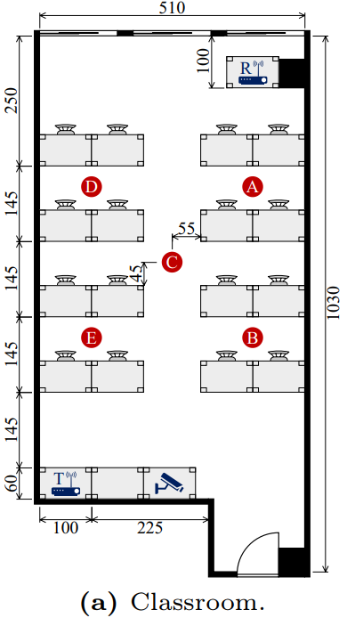
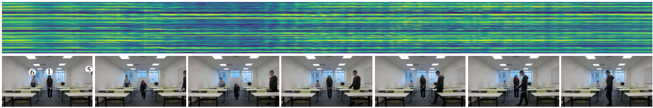

Slide 12
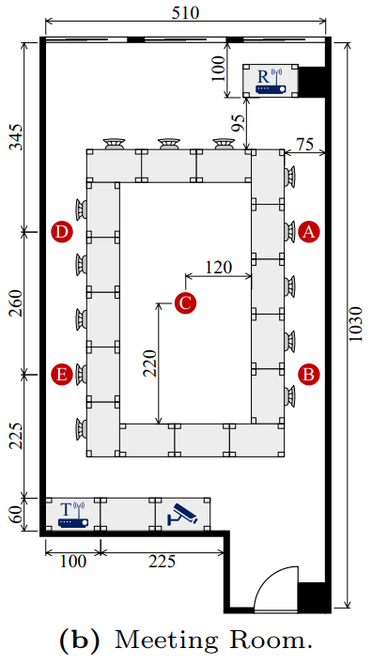
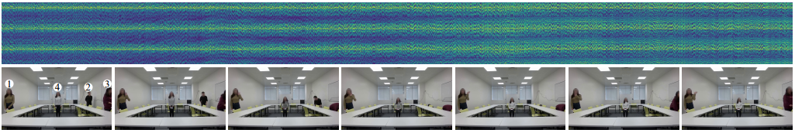

Slide 13
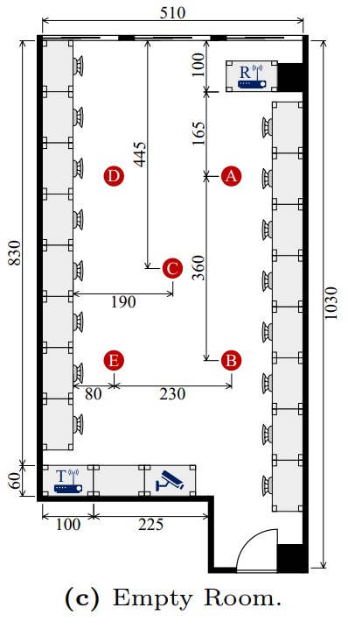
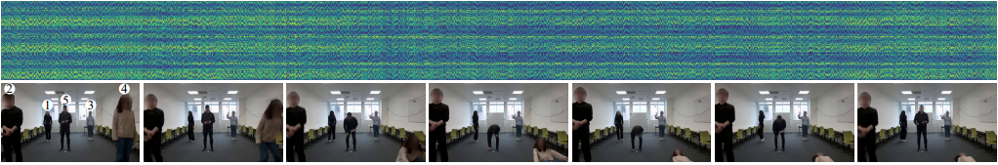

Slide 14
Proposed method

Slide 15

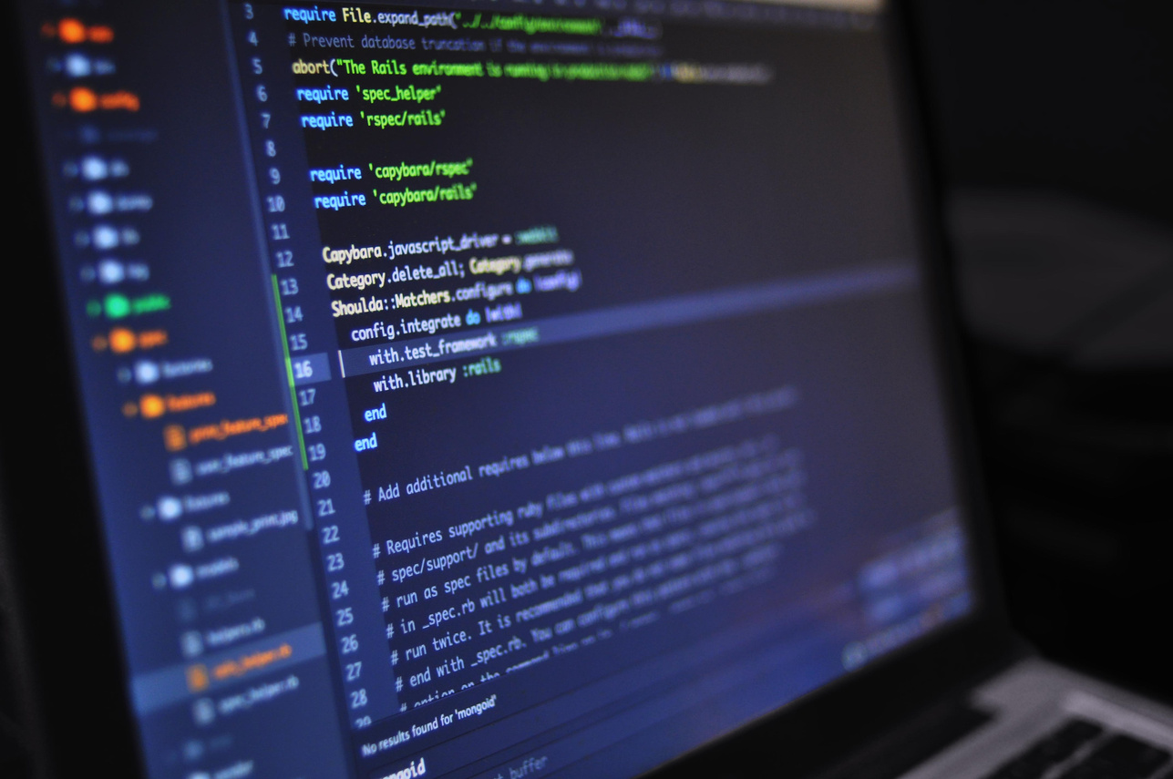
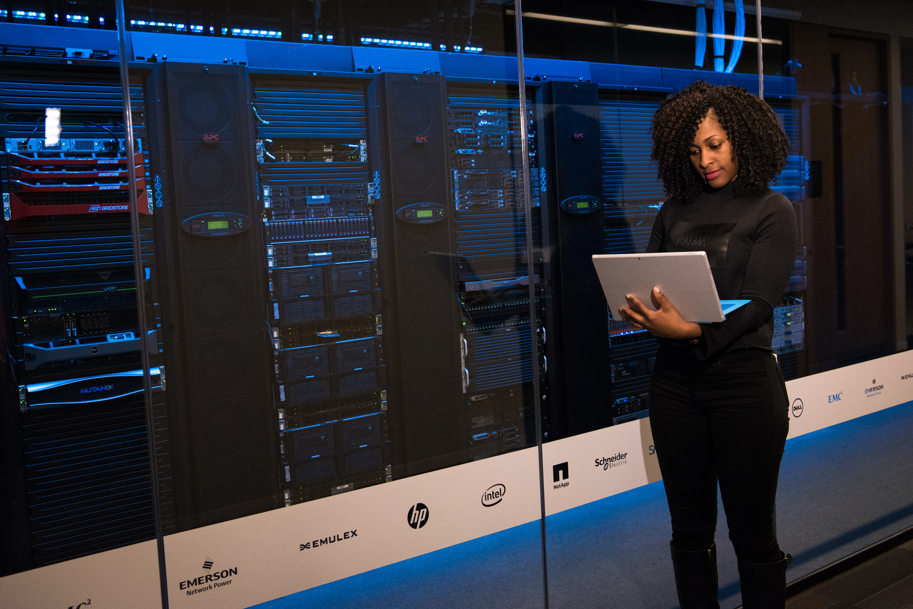
داده ها:
Preproces
1- تبدیل 80/20 دیتا برای آموزش و ارزیابی
2- ریسایز های مختلف برای ورود به مدل
models
8 مدل زیر زده شده است
Post prosed
هیچ کار خاصی انجام نشده است
Notes:
2-ویژگی های داده WiMANS شامل 9 فعالیت است که نمایانگر در زندگی روزمره هستند، همانطور که در کارهای قبلی مورد بحث قرار گرفت [3،73،77]. این فعالیت ها عبارتند از: (1) هیچ چیز، (2) راه رفتن، (3) چرخش، (4) پریدن، (5) تکان دادن، (6) دراز کشیدن، (7) بلند کردن، (8) نشستن، (9) ایستادن.
3-راه اندازی مجموعه. ما مجموعه هر نمونه 3 ثانیه‌ای را در سه بعد کنترل می‌کنیم: (1) کاربران، (2) مکان‌ها، (3) فعالیت‌ها
4-اسکریپت های همزمان در هر گروه، اسکریپت‌هایی را به کاربران ثابت اختصاص می‌دهیم و به آن‌ها دستور می‌دهیم تا فعالیت‌ها را در مکان‌های مختلف به طور مستقل و همزمان انجام دهند. برای این منظور، ما یک مجموعه اسکریپت {α، β، δ، γ، λ} را طراحی می کنیم
5-توزیع داده ها WiMANS تعداد کاربران مختلف را در 11286 نمونه ترکیب می کند. 594 نمونه (5.3%) شامل 0 کاربر; 3564 نمونه (31.6%) شامل 1 کاربر; 7128 (63.2%) نمونه شامل چند کاربر است. از بین نمونه های چند کاربره، 1782 (15.8%) نمونه برای 2 کاربر، 1782 (15.8%) نمونه برای 3 کاربر، 1782 (15.8%) نمونه برای 4 کاربر و 1782 (15.8%) نمونه برای 5 کاربر وجود دارد.
6-

Slide 16
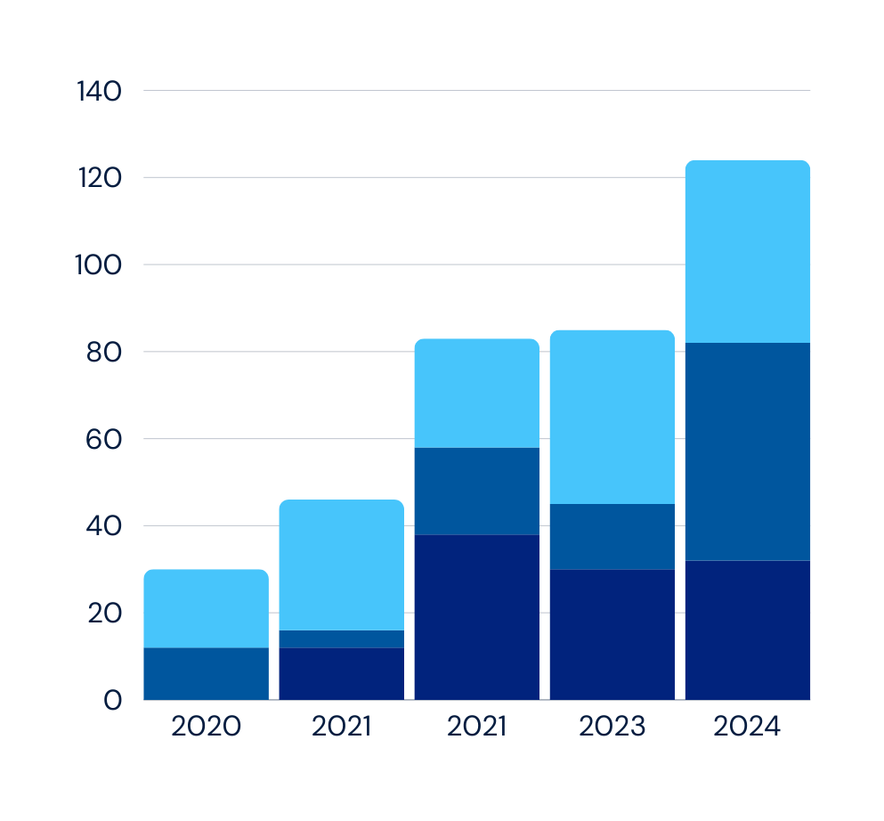
1. بهبود مدل‌ها: استفاده از مدل‌های پیشرفته‌تر یادگیری عمیق مانند شبکه‌های عصبی پیچشی چندمقیاسی (Multi-scale CNNs) یا مدل‌های ترنسفورمر همراه با مکانیزم‌های توجه (Attention Mechanisms) می‌تواند دقت شناسایی را افزایش دهد.
بهبود مکانیابی داخلی
01
برای بهبود شناسایی ومکانیابی داخلی با استفاده از وای‌فای، به ویژه در محیط‌های چند کاربره، می‌توان از راهبردهای زیر استفاده کرد:
2. افزایش داده‌ها: به کارگیری تکنیک‌هایی مانند شبکه‌های تولید خصمانه (GANs) برای افزایش داده‌ها می‌تواند به مدل‌ها کمک کند تا بهتر با محیط‌های جدید یا شرایط ناآشنا سازگار شوند.
02
3. استفاده از حسگرهای اضافی: ترکیب مکانیابی با وای‌فای با استفاده از دیگر منابع داده مانند دوربین‌ها یا LiDAR می‌تواند داده‌های دقیق‌تر ومقاوم‌تری ارائه دهد وبهبود قابل‌توجهی در دقت مکانیابی ایجاد کند.
03

Slide 17
داده ها:
Preproces
1- تبدیل 80/20 دیتا برای آموزش و ارزیابی
2- ریسایز های مختلف برای ورود به مدل
models
8 مدل زیر زده شده است
Post prosed
هیچ کار خاصی انجام نشده است
Notes:
2-ویژگی های داده WiMANS شامل 9 فعالیت است که نمایانگر در زندگی روزمره هستند، همانطور که در کارهای قبلی مورد بحث قرار گرفت [3،73،77]. این فعالیت ها عبارتند از: (1) هیچ چیز، (2) راه رفتن، (3) چرخش، (4) پریدن، (5) تکان دادن، (6) دراز کشیدن، (7) بلند کردن، (8) نشستن، (9) ایستادن.
3-راه اندازی مجموعه. ما مجموعه هر نمونه 3 ثانیه‌ای را در سه بعد کنترل می‌کنیم: (1) کاربران، (2) مکان‌ها، (3) فعالیت‌ها
4-اسکریپت های همزمان در هر گروه، اسکریپت‌هایی را به کاربران ثابت اختصاص می‌دهیم و به آن‌ها دستور می‌دهیم تا فعالیت‌ها را در مکان‌های مختلف به طور مستقل و همزمان انجام دهند. برای این منظور، ما یک مجموعه اسکریپت {α، β، δ، γ، λ} را طراحی می کنیم
5-توزیع داده ها WiMANS تعداد کاربران مختلف را در 11286 نمونه ترکیب می کند. 594 نمونه (5.3%) شامل 0 کاربر; 3564 نمونه (31.6%) شامل 1 کاربر; 7128 (63.2%) نمونه شامل چند کاربر است. از بین نمونه های چند کاربره، 1782 (15.8%) نمونه برای 2 کاربر، 1782 (15.8%) نمونه برای 3 کاربر، 1782 (15.8%) نمونه برای 4 کاربر و 1782 (15.8%) نمونه برای 5 کاربر وجود دارد.
6-

